Slide 1
习题二
2.2 在类SeqList中增加一个成员函数，将顺序表逆置，实现该函数并分析算法的时间复杂度。
(2) 不利用类SeqList提供的函数直接实现，要求控间复杂度为O(n)。
template <class T>
void SeqList<T>::Invert()
{
T temp;
for (int i=0; i<n/2; i++)
{
temp = elements[i];
elements[i] = elements[n-i-1];
elements[n-i-1] = temp;
}
}

Slide 2
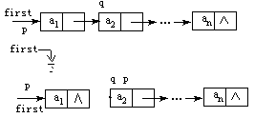
2.5 在类SingleList中增加一个成员函数，将单链表逆置运算，直接实现该函数并分析其时间复杂度。
template <class T>
void SingleList<T>::invert()
{
Node<T> *p=first,*q;
first=NULL;
while (p)
{
q=p->link;
p->link=first;
first=p;
p=q;
}
}

